Slide 1
Reconeixement facial amb matrius
Mohamed
Khaled El Modden
Pau Alcazar

Slide 2
Index
Objectius
Part Teorica
Part Pràctica
Fotos B/N i reducció pixels
Octave
Geogebra
Conclusions

Slide 3
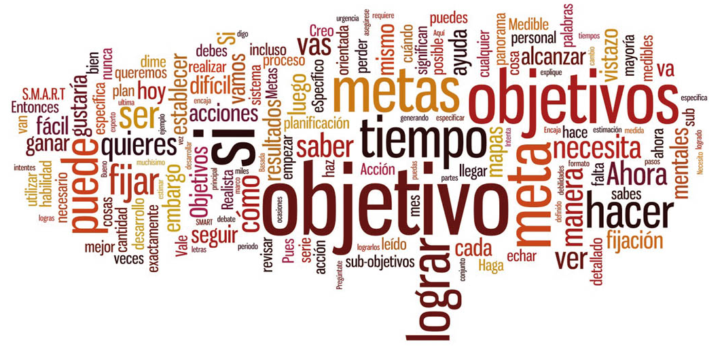
Objectius
Comprovar si hi ha uns valors de la matriu d’una foto de la cara que no canvien, encara que la persona hagi canviat lleugerament, i gràcies a aquests poder saber qui és aquella persona fent una comparació amb una foto previa.

Slide 4
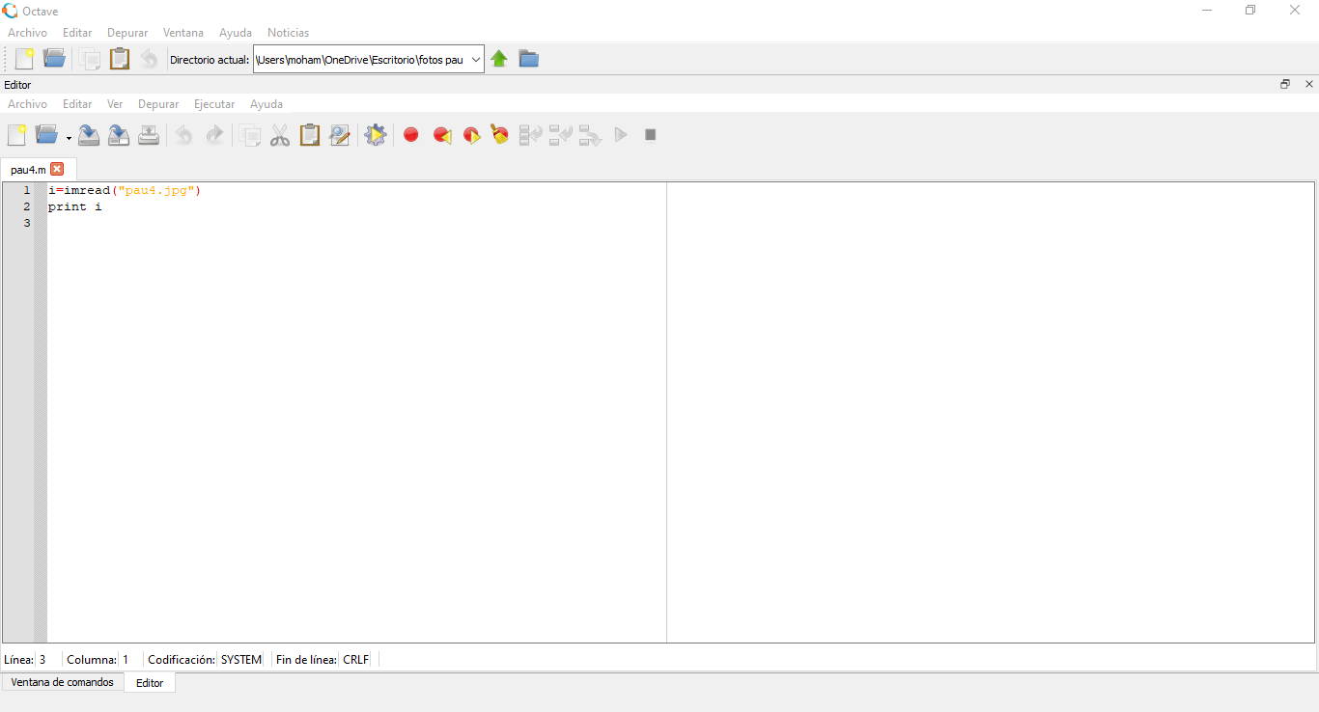
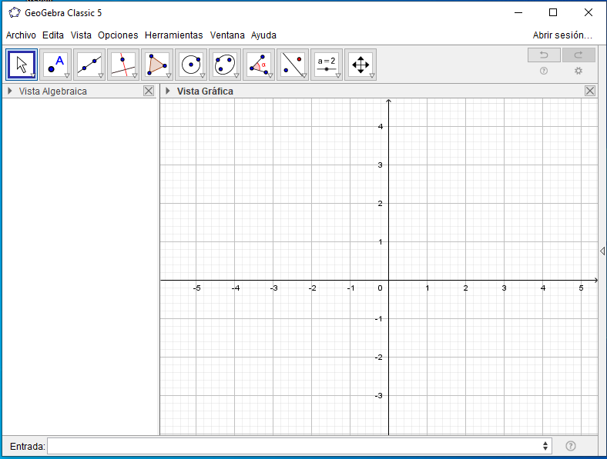
Part Teòrica
Octave
Geogebra

Slide 5
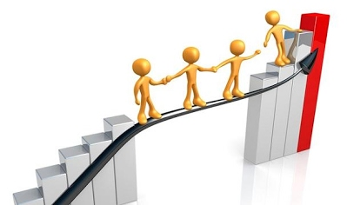
Part Pràctica
Procediment
Seleccionar les fotos i posarles en blanc i negre
Reduir la foto a menys pixels perquè no surti una matriu molt gran
Fer la matriu de la foto amb l’Octave com hem explicat prèviament
Restar les matrius amb geogebra per veure quins canvis hi ha i a on no cambia la matriu

Slide 6
Fotos B/N i reducció de pixels
Reduïm la foto a 30x30 pixels i la passem a blanc i negre per tener una matriu en dos dimensions

Slide 7
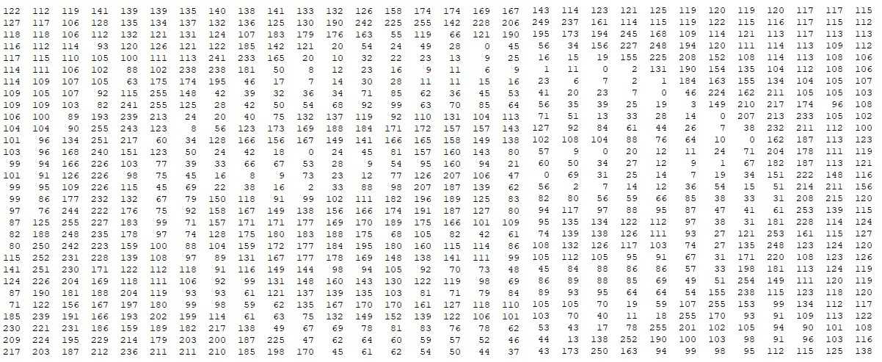
Octave

Slide 8
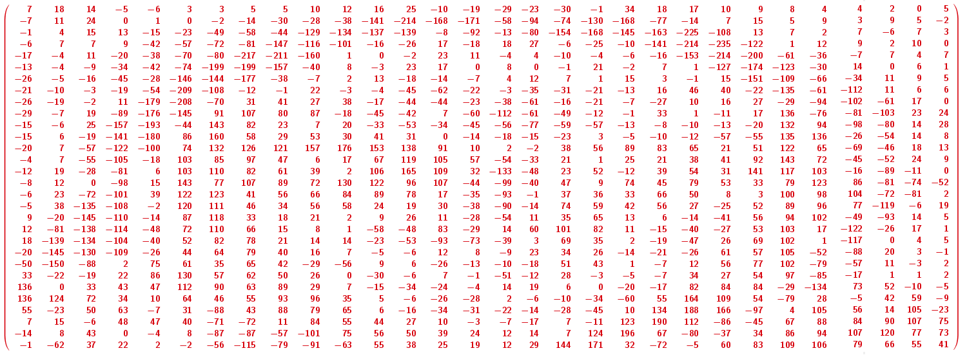
Resta Geogebra
Foto base - foto 1

Slide 9
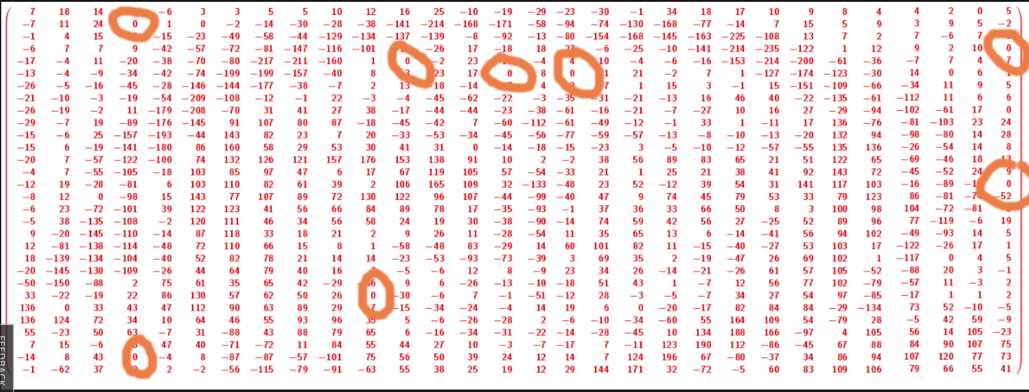
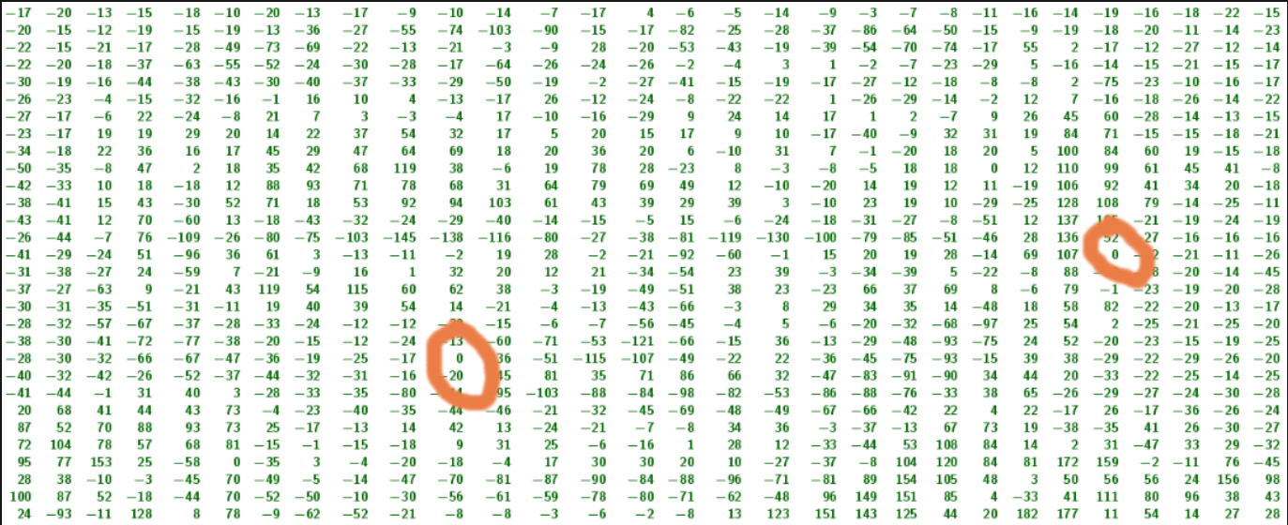
Conclusions
Analitzats els resultats es confirma que el reconeixement facial a partir de matrius d’imatge no es pot assolir amb els exemples que s’han dut a terme en aquest treball.

